Slide 1
Цеховые электрические сети
Шинопроводы, троллейные линии, кабельные линии

Slide 2
КОНСТРУКТИВНОЕ ВЫПОЛНЕНИЕ ЦЕХОВЫХ СЕТЕЙ НАПРЯЖЕНИЕМ ДО 1 КВ
Цеховые электрические сети напряжением до 1 кВ выполняют:
кабелями и изолированными проводами, прокладываемыми непосредственно на строительных элементах и элементах технологического оборудования, в коробах, на лотках и в трубах, а также тросовыми проводами;
комплектными шинопроводами – магистральными, распределительными и осветительными, устанавливаемыми на опорных конструкциях на полу, стенах, колоннах, фермах и т.п.;
комплектными троллеями, укрепляемыми на троллейных кронштейнах,
комплектными троллейными шинопроводами, укрепляемыми на специальных конструкциях.

Slide 3
ШИНОПРОВОДЫ
жесткий токопровод напряжением до 1 кВ заводского изготовления, поставляемый комплектными секциями.
Шинопроводы различных серий и типов комплектуются из отдельных секций различной конфигурации и назначения.
Секции могут быть прямые, угловые, гибкие, вводные, ответвительные, компенсационные, переходные, подгоночные.
Длины секций унифицированы и кратны 770 мм.

Slide 4
ШИНОПРОВОДЫ
По конструктивному исполнению шинопроводы могут быть открытыми, защищенными и закрытыми.
Открытые шинопроводы применяют для магистральных сетей в помещениях с нормальной средой. К шинопроводам открытого типа относятся шинные магистрали и открытые крановые троллеи.
Их выполняют алюминиевыми шинами, прокладываемыми по изоляторам, прикрепленным к фермам и колоннам цеха, при этом должны соблюдаться нормы минимальных высот и наименьших расстоянии до трубопроводов и технологического оборудования. В производственных помещениях шинопроводы прокладывают на высоте не менее 3,5 м от уровня пола и не менее 2,5 м от настила мостового крана. Проход открытых шинопроводов через перекрытия, стены и перегородки выполняют в проемах или изоляционных плитах. В местах, опасных по условиям возможности прикосновения, открытые шинопроводы закрывают металлическими сетками или коробами.
Защищенные и закрытые шинопроводы являются основным видом сетей , применяемых для внутрицехового распределения электроэнергии.
У защищенных шинопроводов шины ограждены сеткой, коробом из перфорированных листов и т. п., предотвращающими случайное прикосновение к шинам и попадание на них посторонних предметов. У закрытых шинопроводов шины закрыты сплошным коробом.
Шинопроводы в защищенном исполнении устанавливают на высоте не менее 2,5 м от пола. Закрытые шинопроводы устанавливают на любой высоте. Это представляет большие удобства при монтаже цеховых электросетей, так как шинопровод можно прокладывать вдоль линии станков на высоте 0,5 - 1 м. Это уменьшает длину ответвлений от шинопровода к станку. Сборки из секций закрытых шинопроводов в производственных и общественных помещениях устанавливаются на высоте не менее 2,5 м, в электротехнических помещениях (подстанциях, электрощитовых) это расстояние не нормируется. Расстояние между шинопроводами и параллельными им трубопроводами должно быть не менее 500 мм и не менее 100 мм при пересечении трубопроводом шинопровода.

Slide 5
Заполните таблицу:
Шинопровод, маркировка | Назначение | Материал шин | Номинальные токи

Slide 6
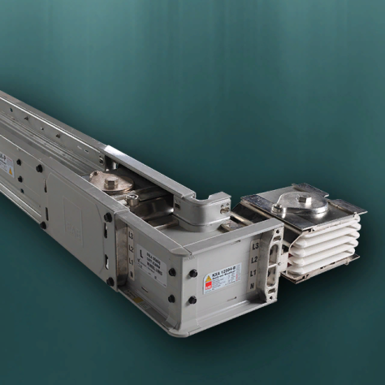
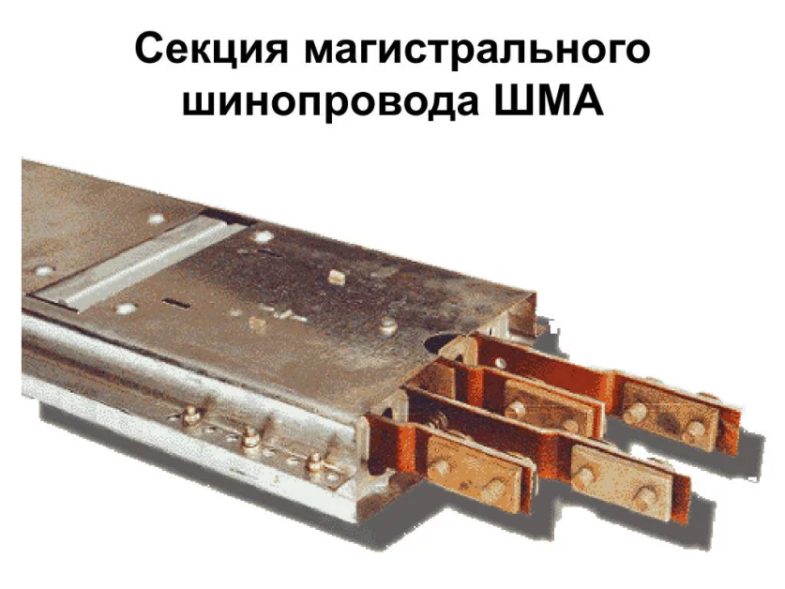
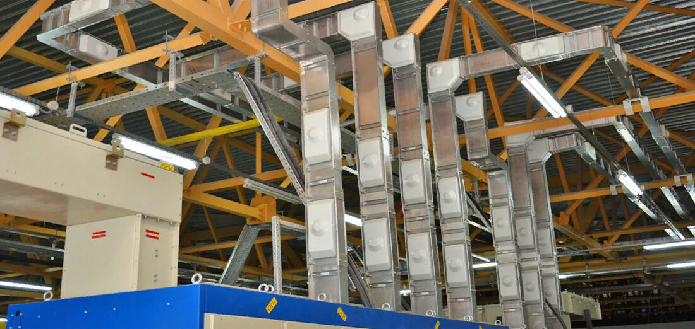
МАГИСТРАЛЬНЫЕ ШИНОПРОВОДЫ
- предназначены для питания распределительных шинопроводов и пунктов, отдельных крупных электроприемников.
ШМА - собраны из алюминиевых прямоугольных изолированных шин, расположенных вертикально и зажатых внутри перфорированного кожуха со специальными изоляторами.
Номинальные токи 1600, 2500, 4000 А.
Число шин: три, четыре, шесть (три спаренных).

Slide 7
ПРИМЕНЕНИЕ ШИНОПРОВОДОВ
МАГИСТРАЛЬНЫЕ СЕТИ
ОТКРЫТЫЕ ШИНОПРОВОДЫ
ЗАЩИЩЕННЫЕ (ЗАКРЫТЫЕ) ШИНОПРОВОДЫ - комплектные
Применяют, как правило, для магистралей, к которым непосредственно приемники электроэнергии не подключаются
Открытый шинопровод, огражденный от случайного прикосновения к шинам и попадания на них посторонних предметов сеткой или коробом из перфорированных листов

Slide 8
РАСПРЕДЕЛИТЕЛЬНЫЕ ШИНОПРОВОДЫ
ШРА (с алюминиевыми шинами) и ШРМ (с медными шинами) предназначены для передачи и распределения электроэнергии напряжением 0,38/0,22 кВ при возможности непосредственного присоединения к ним электроприемников.
Номинальные токи: ШРА - 250, 400 и 630 А; ШРМ–100 и 250 А.
Распределительные шинопроводы крепят так же, как и магистральные: на стойках, кронштейнах, подвесах.
Присоединение ШРА к магистральному шинопроводу осуществляют кабельной перемычкой, соединяющей вводную коробку ШРА с ответвительной секцией ШМА. Вводная коробка ШРА может быть установлена на конце секции или в месте стыка двух секций.

Slide 9
ЦЕХОВАЯ СЕТЬ, ВЫПОЛНЕННАЯ КОМПЛЕКТНЫМИ ШИНОПРОВОДАМИ
1 — магистральный шинопровод, 2 — распределительный шинопровод, 3 — ответвительная секция магистрального шинопровода, 4 — вводная коробка, 5 ответвительная коробка

Slide 15
РАСПРЕДЕЛИТЕЛЬНЫЕ ШИНОПРОВОДЫ

Slide 16
ОСВЕТИТЕЛЬНЫЕ ШИНОПРОВОДЫ
Осветительные шинопроводы ШОС предназначены для групповых четырёхпроводных линий в сетях до 1 кВ с нулевым проводником для питания светильников и электроприемников небольшой мощности.
Номинальные токи 25, 63, 100 А.

Slide 17
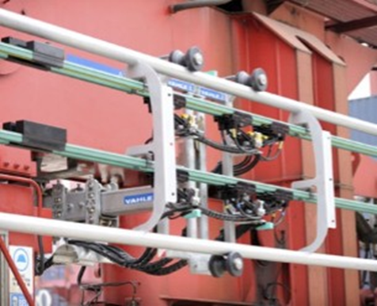
Троллейные шинопроводы
ШТМ (с медными шинами) предназначены для питания подъёмно-транспортных механизмов и переносных электрифицированных инструментов в сетях до 1 кВ с глухозаземлённой нейтралью. Номинальные токи шинопроводов 100, 200 и 400 А.
Троллейный шинопровод представляет собой защищённую систему токоподвода для различного перемещающегося оборудования оборудования: крановых установок, монорельсов,
подвесных дорог, электроинструмен-
тов, станков и других
устройств требующих электропита-
ния при движении по заданным
траекториям.

Slide 18
Троллейные шинопроводы
Троллей – это оголенный электрический проводник, электричество с которого снимается токосъемником, установленным на подвижную тележку, способную перемещаться вместе с мобильным потребителем. Тележка может перемещаться за счет соединения с мобильным потребителем, например, транспортной платформой, а может перемещаться рабочим при его перемещении в рабочей зоне.
Оголенный проводник, как правило, защищают корпусом. Контакт токосъёмника и троллея происходит внутри корпуса. Корпус предназначен для защиты троллей от механических воздействий, а, главное – он предохраняет персонал от поражения электрическим током.

Slide 19
СЕКЦИЯ ТРОЛЛЕЙНОГО ШИНОПРОВОДА

Slide 20
ФРАГМЕНТ БЕСКОНТАКТНОЙ (ИНДУКТИВНОЙ) ПОДВЕСНОЙ ДОРОГИ

Slide 21
НОМИНАЛЬНЫЕ ТОКИ ШИНОПРОВОДОВ И ТОКОСЪЕМНЫХ УСТРОЙСТВ
Шинопровод, А | 100 | 250 | 400 | 630 | 1000
Токосъемное устройство, А | 10; 16; 25; 40 | 25; 40; 63; 100 | 63; 100; 160 | 100; 160; 250 | 160; 250; 400

Slide 22
ТОРЦЕВАЯ ЧАСТЬ ПРЯМОЙ СЕКЦИИ ТРОЛЛЕЙНОГО ШИНОПРОВОДА

Slide 23
УСТАНОВКА ТЕЛЕЖКИ В ТРОЛЛЕЙНЫЙ ШИНОПРОВОД

Slide 24
ОСНОВНЫЕ ЭЛЕМЕНТЫ ТРОЛЛЕЙНОГО ШИНОПРОВОДА
А) блок подвода питания на стыке секций,
Б) блок подвода питания, устанавливаемый на секции (линейный подвод),
В) концевой подвод питания,
Г) и Д) ‑ одинарный и сдвоенный токосъёмники,
Е) и Ж) – стыковая и торцевая крышки,
З) разрез троллейного шинопровода с установленной герметизирующей лентой,
И) – жесткий подвес, используемый для закрепления шинопровода на конструкциях перекрытий.

Slide 25
КРИВОЛИНЕЙНЫЙ ТРОЛЛЕЙНЫЙ ШИНОПРОВОД

Slide 26
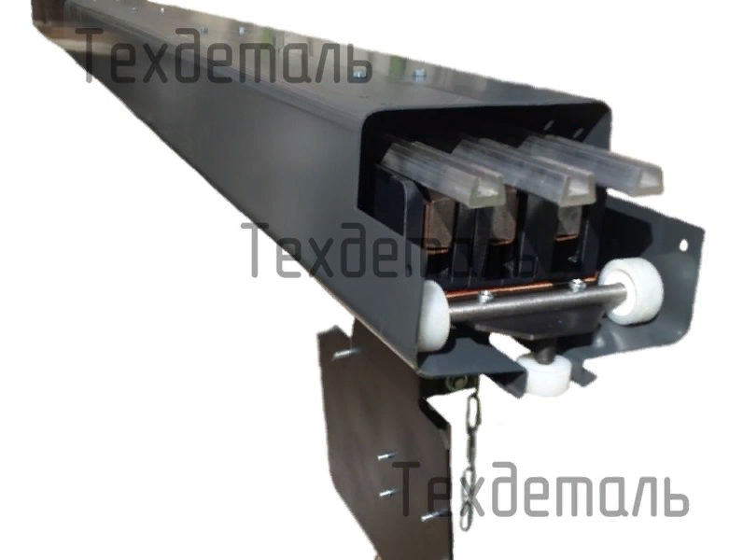
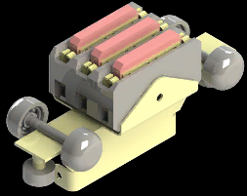
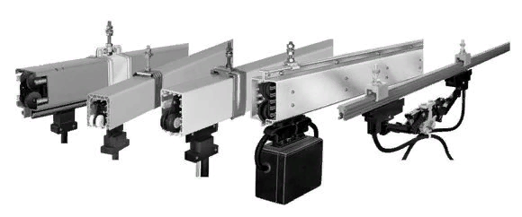
КОМПЛЕКТНЫЕ ТРОЛЛЕЙНЫЕ ШИНОПРОВОДЫ
ШТА выполняются с троллеями из алюминиевого сплава.
Номинальный ток - 100, 250 и 400 А.

Slide 27
ТРОЛЛЕЙНЫЕ ШИНОПРОВОДЫ

Slide 28
КОНСТРУКЦИЯ ШИНОПРОВОДОВ
Шинопровод производится отдельными секциями с медными или алюминиевыми шинами. Шины изолированы друг относительно друга и от корпуса шинопровода. Питание отводится через ответвительные коробки установленные на самих секциях через равные интервалы.

Slide 29
ОСНОВНЫЕ ЭЛЕМЕНТЫ РАСПРЕДЕЛИТЕЛЬНЫХ ШИНОПРОВОДОВ
прямые секции — для прямолинейных участков линии, имеющие места для присоединения одного или двух ответвительных устройств для секций длиной до 2 м включительно, двух, трех, четырех или более устройств — для секций длиной 3 м;
прямые подгоночные секции — для прямолинейных участков линий, где присоединение ответвительных устройств не требуется;
угловые секции — для поворотов линии на 90° в горизонтальной и вертикальной плоскостях

Slide 30
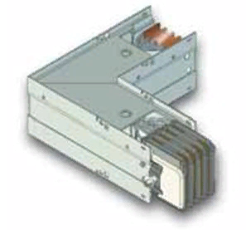
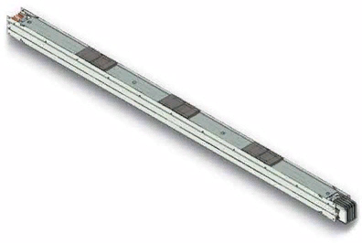
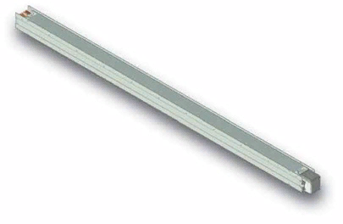
ОСНОВНЫЕ ЭЛЕМЕНТЫ РАСПРЕДЕЛИТЕЛЬНЫХ ШИНОПРОВОДОВ
а б в
Секции шинопровода:
а – прямая; б – прямая подгоночная; в – угловая горизонтальная

Slide 31
ОСНОВНЫЕ ЭЛЕМЕНТЫ РАСПРЕДЕЛИТЕЛЬНЫХ ШИНОПРОВОДОВ
Z-образные секции — для обхода линией различных препятствий;
вводные секции или вводные коробки с коммутационной, защитной и коммутационной аппаратурой или без нее — для подвода питания к шинопроводам кабелем, проводами или магистральным шинопроводом;
переходные секции или устройства — для соединения двух шинопроводов на различные номинальные токи или шинопроводов разных конструкций;
ответвительные устройства (коробки, штепсели) — для разъемного присоединения приемников электрической энергии. Коробки выпускаются с разъединителем, с разъединителем и с предохранителями или автоматическим выключателем

Slide 32
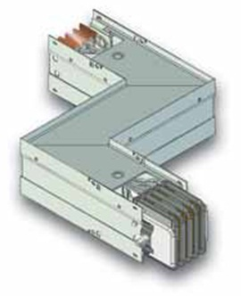
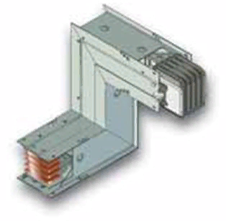
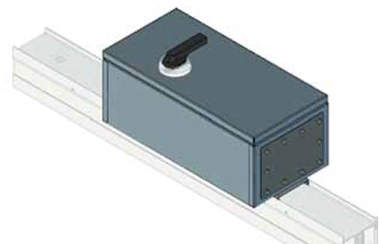
ОСНОВНЫЕ ЭЛЕМЕНТЫ РАСПРЕДЕЛИТЕЛЬНЫХ ШИНОПРОВОДОВ
а б в
Элементы шинопровода:
а – Z-образная горизонтальная секция; б – Z-образная вертикальная секция с изменением направления трассы; в – ответвительная коробка

Slide 33
ОСНОВНЫЕ ЭЛЕМЕНТЫ РАСПРЕДЕЛИТЕЛЬНЫХ ШИНОПРОВОДОВ
присоединительные фланцы — для сочленения оболочек шинопроводов с оболочками щитов или шкафов;
торцовые крышки (заглушки) — для закрытия торцов крайних секций шинопровода;
устройства для крепления шинопроводов к элементам строительных конструкций зданий и сооружений

Slide 34
ОСНОВНЫЕ ЭЛЕМЕНТЫ МАГИСТРАЛЬНЫХ ШИНОПРОВОДОВ
прямые секции — для прямолинейных участков линий;
угловые секции — для поворотов линий на 90° в горизонтальной и вертикальной плоскостях;
тройниковые (Т-образные) секции — для разветвления в трех направлениях под углом 90° в горизонтальной и вертикальной плоскостях;
подгоночные секции — для подгонки линии шинопроводов до необходимой длины;
разделительные секции с разъединителем — для секционирования магистральных линий шинопроводов;
компенсационные секции — для компенсации температурных изменений длины линии шинопроводов

Slide 35
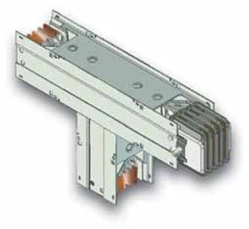
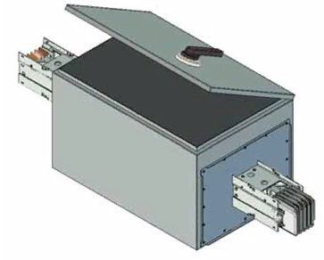
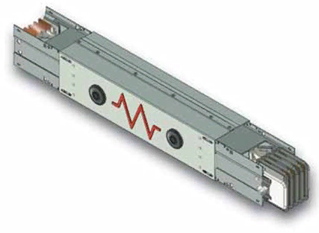
ОСНОВНЫЕ ЭЛЕМЕНТЫ МАГИСТРАЛЬНЫХ ШИНОПРОВОДОВ
а б в
Секции шинопровода:
а – тройниковая вертикальная; б – разделительная;
в – компенсационная

Slide 36
ОСНОВНЫЕ ЭЛЕМЕНТЫ МАГИСТРАЛЬНЫХ ШИНОПРОВОДОВ
переходные секции — для соединения шинопроводов на разные номинальные токи;
ответвительные устройства (секции, коробки) — для неразборного, разборного или разъемного присоединения распределительных пунктов, распределительных шинопроводов или приемников электрической энергии. Коробки выпускаются с разъединителем, с разъединителем и предохранителями или с автоматическим выключателем; секции могут выпускаться без указанных аппаратов;
присоединительные секции — для присоединения шинопроводов к комплектным трансформаторным подстанциям;
проходные секции — для прохода через стены и перекрытия;
устройства для крепления шинопроводов к элементам строительных конструкций зданий и сооружений;
крышки (заглушки) торцовые и угловые для закрытия торцов концевых секций шинопровода и углов

Slide 37
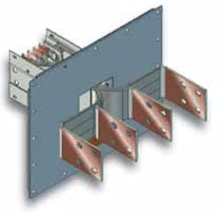
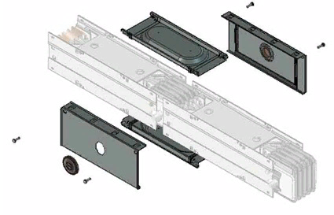
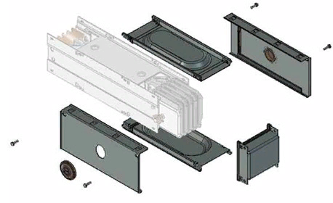
ОСНОВНЫЕ ЭЛЕМЕНТЫ МАГИСТРАЛЬНЫХ ШИНОПРОВОДОВ
а б в
Элементы шинопровода:
а – присоединительная секция; б – торцевая заглушка; в – корпус стыкового соединения
Из отдельных секций и элементов собирается трасса шинопровода.

Slide 38
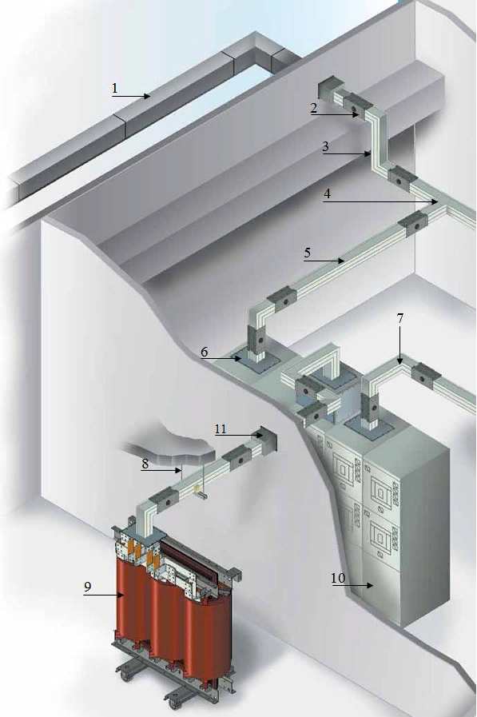
ПРИМЕР ТРАССЫ МАГИСТРАЛЬНОГО ШИНОПРОВОДА
Трасса магистрального шинопровода:
1 - короб, для дополнительной защиты шинопровода;
2 - стыковочный блок;
3 - Z-образная секция;
4 - тройниковая секция;
5 - прямая секция;
6 - присоединительная секция;
7 - Z-образная секция с изменением направления трассы;
8 - подвес;
9 - трансформатор;
10 - распредустройство;
11 - проходная секция

Slide 39
МОНТАЖ ШИНОПРОВОДОВ
ПОДГОТОВИТЕЛЬНЫЕ РАБОТЫ
МОНТАЖНЫЕ РАБОТЫ

Slide 40
Задание:
Составьте технологическую последовательность монтажа шинопровода

Slide 41
МОНТАЖ ШИНОПРОВОДОВ
Первый этап следует начинать с разметки осей и мест установки крепежных конструкций на объекте монтажа. Выбор типа крепежных конструкций определяется способом прокладки шинопровода. Так при прокладке шинопровода вдоль стен используются настенные кронштейны, при прокладке по колоннам кронштейны совместно с подвесами, при прокладке над полом – напольные стойки или подвесы и т.д. В процессе подготовительных работ выполняют заготовку блоков шинопровода, а также нетиповых крепежных и других изделий в мастерских электромонтажных заготовок, подготавливают необходимые для монтажа шинопровода механизмы и приспособления. Магистральные шинопроводы обычно комплектуют в блоки длиной до 12 м, секции распределительных шинопроводов обычно соединяют в блоки на объекте монтажа. В комплект поставки современных типов шинопроводов входит весь необходимый перечень крепежных и иных изделий необходимых для его монтажа, что позволяет свести к минимуму или вообще отказаться от первого этапа монтажа – подготовительных работ в мастерских электромонтажных заготовок.

Slide 42
МОНТАЖ ШИНОПРОВОДОВ
Второй этап – монтаж шинопроводов, включает следующие основные операции: репление по трассе опорных конструкций (кронштейнов, стоек, подвесов и т.д.). Расстояние по горизонтали между крепежными конструкциями для магистральных шинопроводов, как правило, не превышает 3 м, а расстояния между точками крепления вертикальных участков – 4 м; сборку секций шинопровода в блоки – если местные условия позволяют монтаж блоками. Монтаж шинопровода блоками является более производительным. Распределительные шинопроводы комплектуют в блоки длиной до 30 м (10 секций), а троллейные – в блоки длиной 9-12 м (3-4 секции); подъем и закрепление блоков секций на опорных конструкциях. Для подъема секций шинопровода на крепежные конструкции применяют: мостовые или автомобильные краны, лебедки, гидравлические платформы или подъемники.

Slide 43
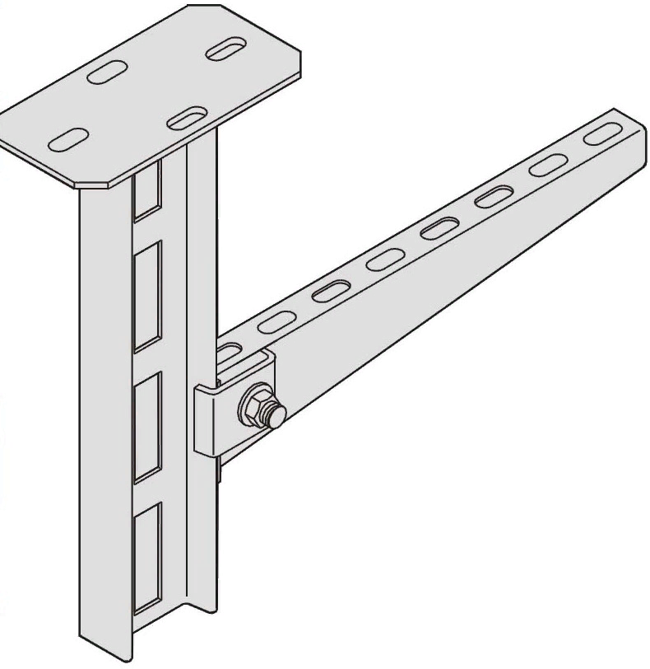
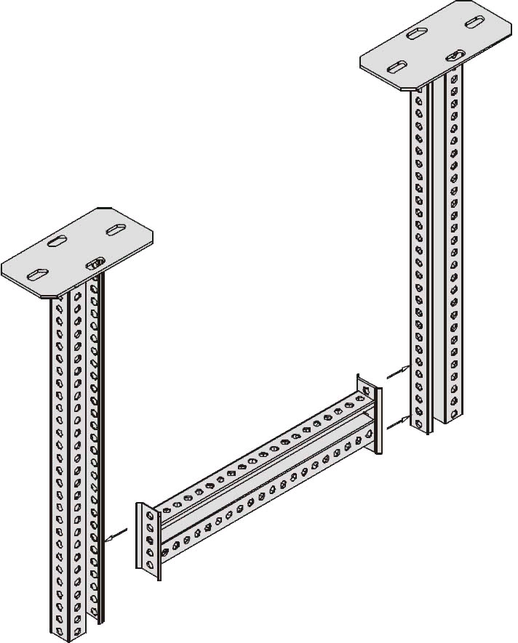
КРОНШТЕЙНЫ ДЛЯ КРЕПЛЕНИЯ ШИНОПРОВОДА К ПОТОЛКУ

Slide 44
МОНТАЖ ШИНОПРОВОДОВ
Монтаж начинают со сложных узлов – с вертикальных участков или присоединительных секций на подходах к КТП. Монтаж вертикальных участков начинают с нижней угловой секции и затем наращивают шинопровод вверх до отметки верхнего горизонтального участка. Горизонтальные прямые участки шинопровода, секции с компенсатором и подгоночные секции монтируют в последнюю очередь. Для удобства съема крышек (деталей кожуха), а также для обеспечения охлаждения шинопровод следует устанавливать с зазором 50 мм от стен или других строительных конструкций здания;
соединение блоков секций между собой. В современных типах шинопроводов для соединения секций между собой часто используются специальные стыковочные блоки, что облегчает монтажные работы. Кроме этого, соединение шин разных секций может выполняться с помощью болтового соединения;

Slide 45
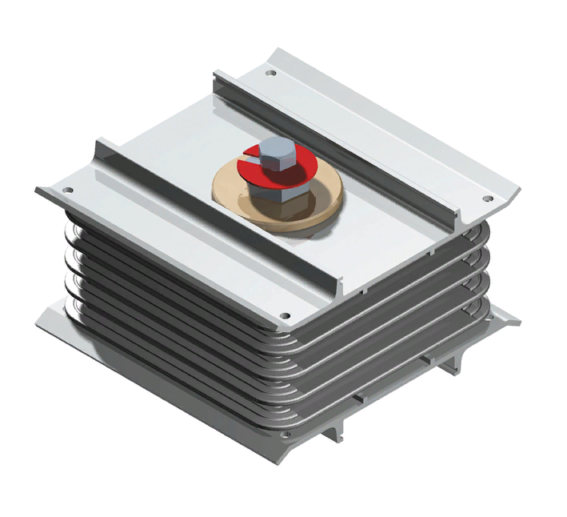
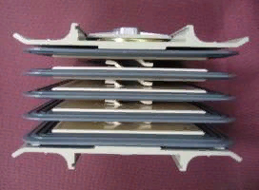
СТЫКОВОЧНЫЙ БЛОК, ДЛЯ СОЕДИНЕНИЯ СЕКЦИЙ ШИНОПРОВОДА

Slide 46
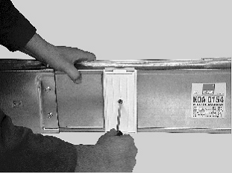
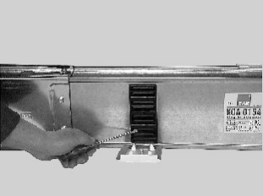
МОНТАЖ ШИНОПРОВОДОВ
присоединение потребителей к шинопроводу. Электроприемники присоединяют к шинопроводу с помощью ответвительных коробок. Ответвительную коробку вставляют через штепсельное окно, при этом втычные контакты соединяют с шинами и коробка фиксируется на шинопроводе. Заглушки, закрывающие окна в местах установки коробок, предварительно снимают, а крепящие их винты используют для фиксации коробок на шинопроводе.

Slide 47
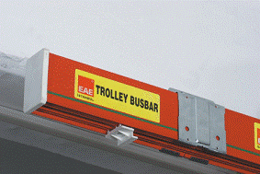
ПРИЕМО-СДАТОЧНЫЕ ИСПЫТАНИЯ
По окончании монтажа шинопровода, перед приемкой его в эксплуатацию, проводят контрольные испытания и проверки:
испытание сопротивления изоляции шины по отношению к защитному кожуху – проводится для распределительных и осветительных шинопроводов с помощью мегомметра на 1 кВ. Сопротивление изоляции должно быть не менее 0,5 МОм;
испытание изоляции повышенным напряжением 1 кВ промышленной частоты в течение 1 мин – проводится для магистральных шинопроводов. Это испытание можно заменить замером в течение 1 мин сопротивления изоляции (мегаомметром на 2,5 кВ). При этом если величина сопротивления изоляции окажется меньше 0,5 МОм, то испытание напряжением 1 кВ промышленной частоты является обязательным;
проверку затяжки болтов в местах соединения шин;
надежность крепления крепежных конструкций;
правильность фазировки;
надежность электрической связи заземленных элементов с общей сетью заземления;
наличие крышек на не занятых коробками монтажных и штепсельных окнах, наличие торцевых крышек на концах шинопровода

Slide 48
ПРИМЕНЕНИЕ КАБЕЛЕЙ В ЦЕХОВЫХ ЭЛЕКТРИЧЕСКИХ СЕТЯХ
Кабели применяют в основном в радиальных сетях для питания мощных сосредоточенных нагрузок или узлов нагрузок. При прокладке кабелей внутри зданий их располагают открытым способом по стенам, колоннам, фермам и перекрытиям, в трубах, проложенных в полу и перекрытиях, каналах и блоках.

Slide 49
УСТРОЙСТВО КАБЕЛЬНОЙ ЛИНИИ В КАБЕЛЬНОМ КАНАЛЕ

Slide 50
РАЗМЕЩЕНИЕ КАБЕЛЕЙ В КАБЕЛЬНЫХ КОНСТРУКЦИЯХ
1 - кабельные конструкции,
2 - огнестойкая перегородка;
3,4 - силовые кабели напряжением до 1 кВ;
5 - контрольные кабели

Slide 51
РАЗМЕЩЕНИЕ КАБЕЛЕЙ В КАБЕЛЬНЫХ КОНСТРУКЦИЯХ

